Slide 1
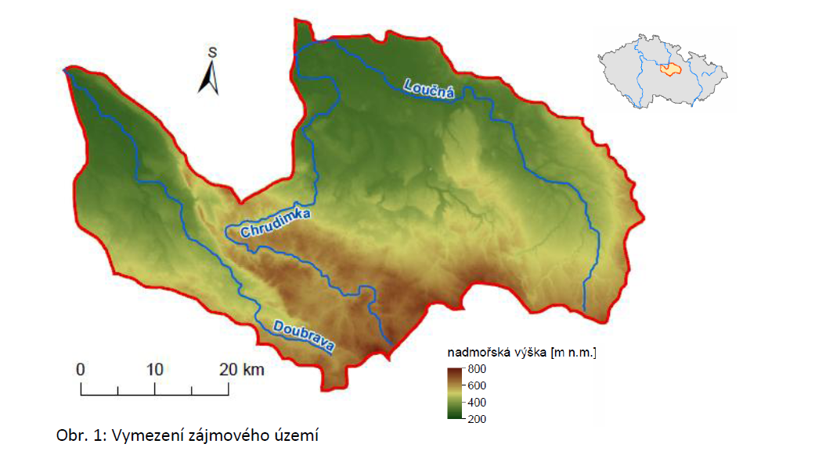
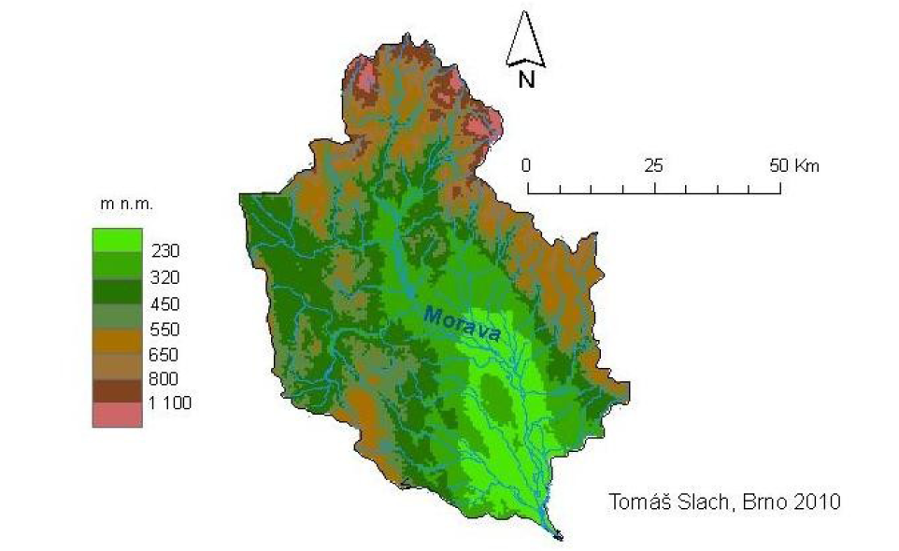
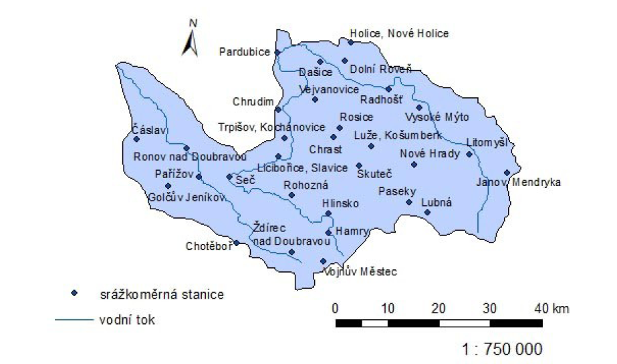
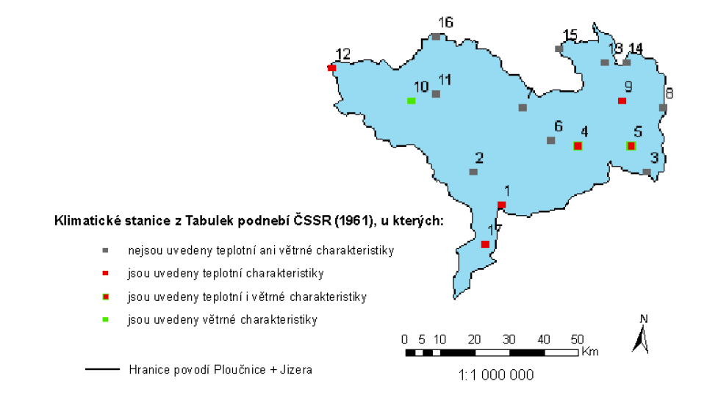
PRAVIDLA MAPOVÉ KOMPOZICE

Slide 2
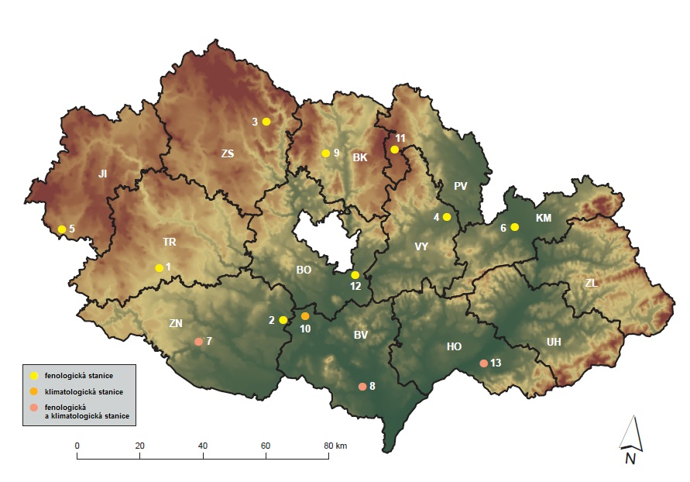
MAPA JAKO SOUČÁST SEMINÁRNÍ (BAKALÁŘSKÉ, DIPLOMOVÉ,…) PRÁCE
jednoduchost, přehlednost, forma a účel mapy
název mapy a veškeré doplňující informace jsou součástí popisu obrázku v rámci práce, žádná mapová tiráž
tematický obsah mapy musí plně korespondovat s legendou (to, co je v mapě, musí být v legendě – a naopak)

Slide 3
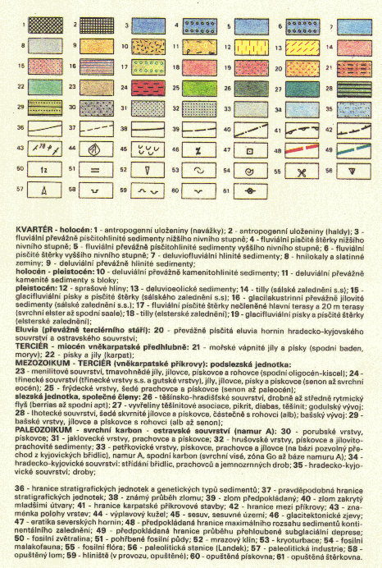
LEGENDA
nejproblematičtější část tvorby mapy, časté chyby
dle kartografických pravidel má užívat jednotné číslo (např. sídlo, vodní tok, srážkoměrná stanice, hranice povodí, apod.)
plošné jevy se zobrazují plošnými symboly, bodové bodovými, liniové liniovými!!
legenda ve formě stupnice – vertikální vs. horizontální??
v české kartografii se legenda nikdy nenazývá legendou ☺

Slide 4
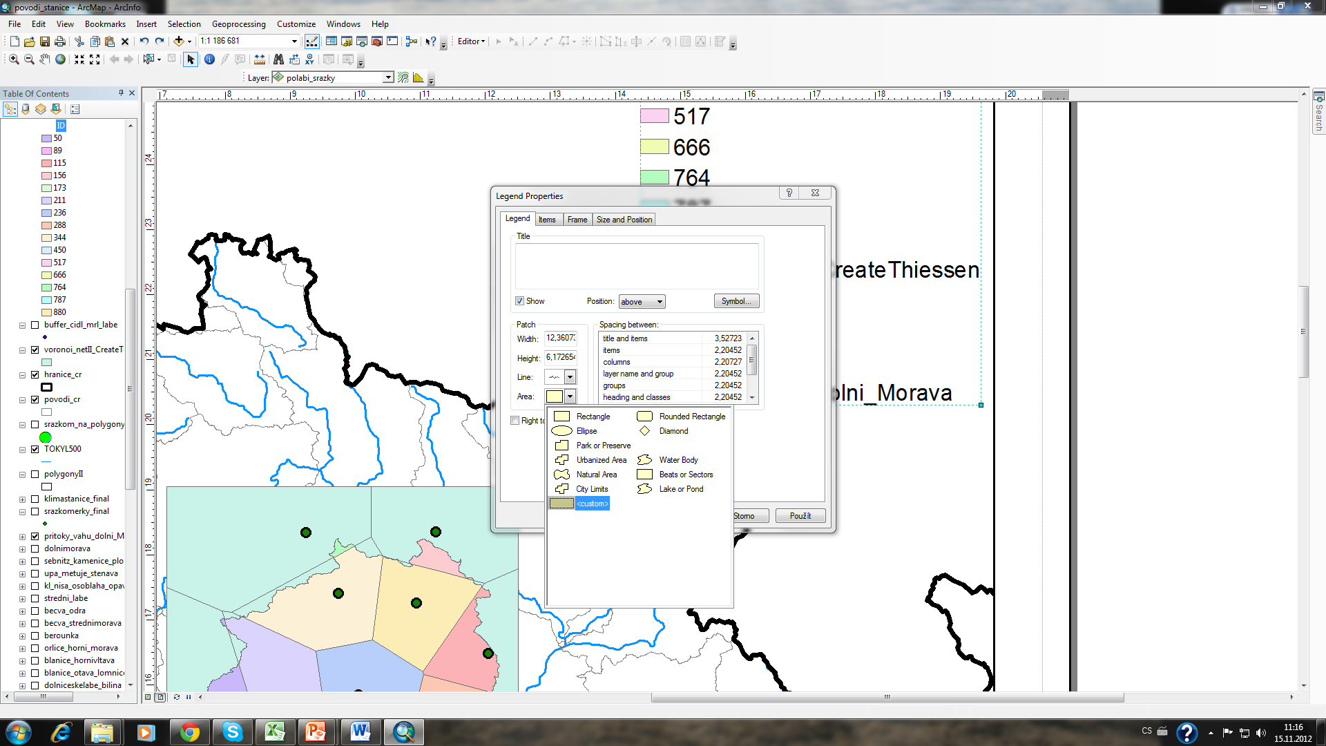
LEGENDA
existuje možnost změny předdefinovaného plošného symbolu dle dostupné nabídky

Slide 5
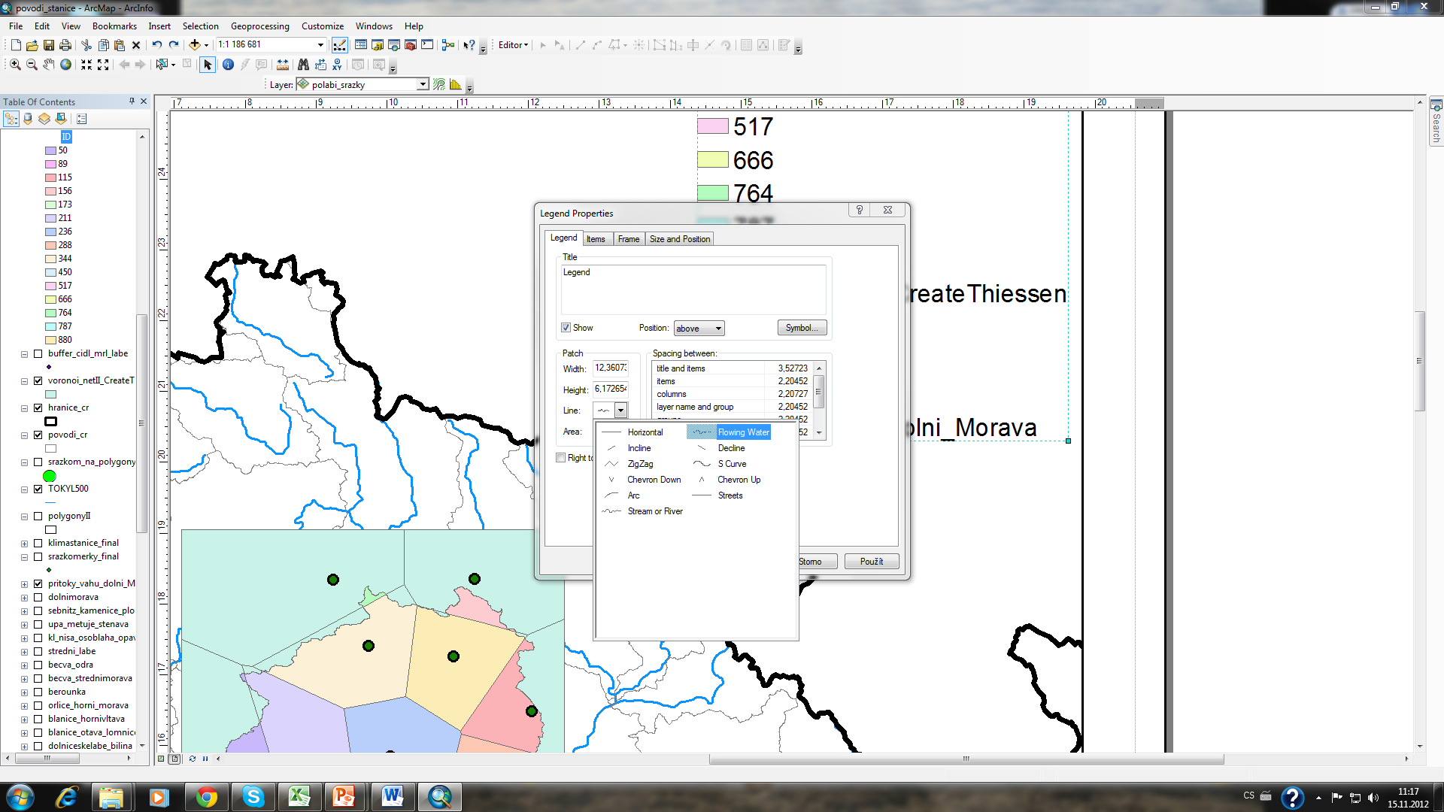
LEGENDA
existuje možnost změny předdefinovaného liniového symbolu dle dostupné nabídky

Slide 6
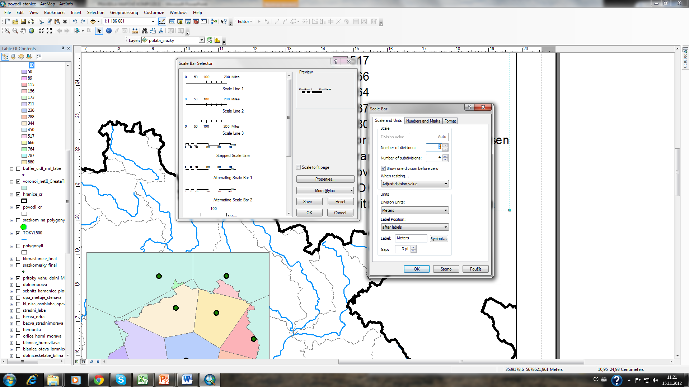
MĚŘÍTKO A SEVERKA
viz úvodní snímek, měřítko je potřeba vždy upravit do stravitelné podoby
použití severky není vždy nutné, je-li zřejmá severojižní orientace

